Slide 1
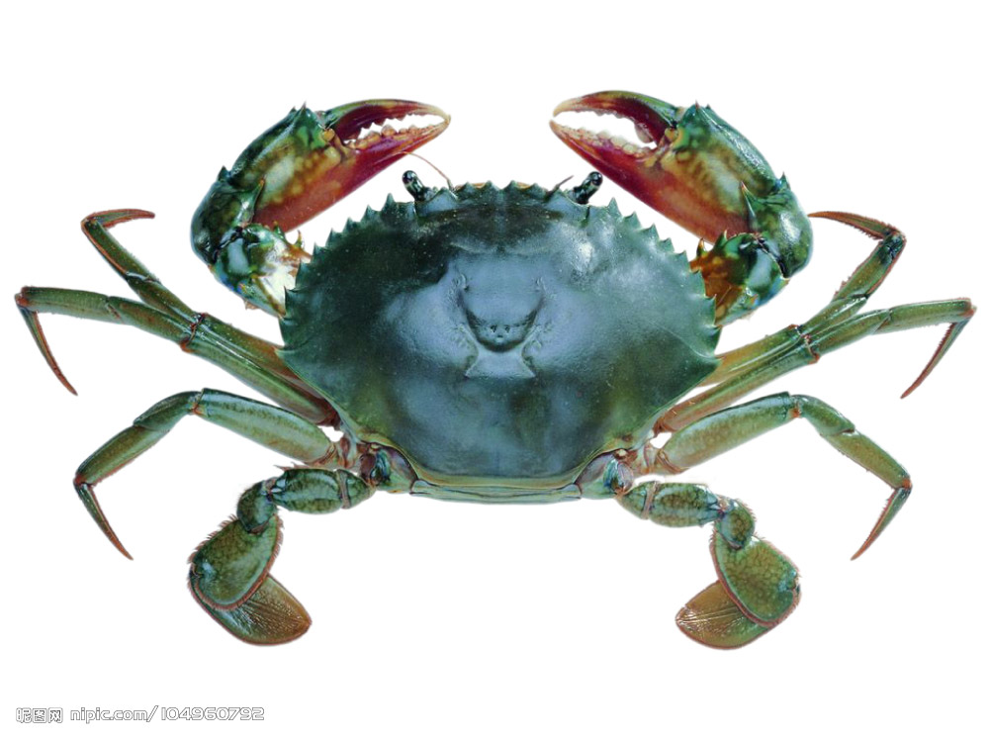
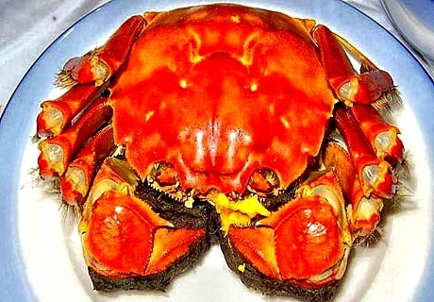
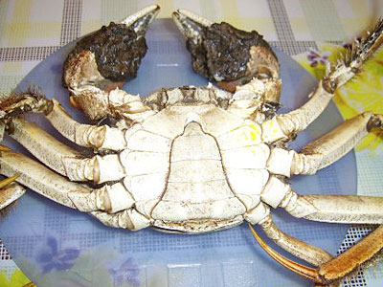
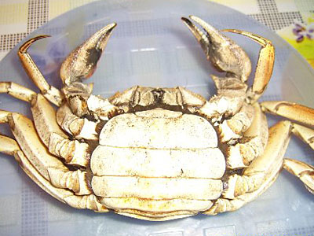
大 閘 蟹
簡介→(學名:Eriocheir sinensis)也稱上海毛蟹，俗名大閘蟹或河蟹，是一種主要生長在朝鮮半島至中國福建沿海河口地區的小型蟹種。
外型→背部一般呈墨綠色，腹面灰白色。腹部在成長過程中，雌蟹漸呈圓形(俗稱團臍)，雄蟹仍為狹長三角形(俗稱尖臍)，這是區別雌雄的最顯著的標誌。
繁殖→雖然在淡水中度過大部分生命，但它們必須回到海中繁殖。在生命第四或五年，牠們遷徙至下游，在有潮汐的江河口達到性成熟期。交配後，雌性繼續游向海的方向，在更深的水中過冬。在春天牠們回到鹹水中產卵，孵化出的幼蟹，遷向上游進入淡水，至此完成一個生命循環。
食性→中華絨螯蟹屬雜食性的甲殼動物，它們在食性上具有廣譜性、互殘性、暴食性和耐饑性等特點。

Slide 2
生長→淡水中生長，海水中繁殖。它的一生經歷蚤狀幼體、大眼幼體(蟹苗)、仔蟹(豆蟹) 、蟹種(扣蟹)扣蟹是指每只2克以上的幼蟹，是成蟹养殖的苗种来源、成蟹等階段。蛻殼不僅是發育變態的一個標誌，也是個體生長的一個必要步驟。中華絨螯蟹蛻殼一次，體重明顯增加，體形明顯增長。中華絨螯蟹就是這樣蛻一次長一次，直至變為『綠蟹』，蛻殼才終止。
感應→
溫度-中華絨螯蟹對溫度的適應範圍較大，1℃以上、35℃以下，都能生存。但水溫在5℃以下，基本上不攝食；水溫在35℃以上，穴居比例提高，且容易產生性早熟，成蟹個體也相對較小，所以是怕熱不怕冷，溫度高易早熟，很多動植物都這樣｡
PH-一般在7～8之間，即中性或微鹼性。幼體變態時，PH值可稍高，約在7.8～8.6之間。
光照-喜弱光不喜強光，屬晝伏夜出。

Slide 3
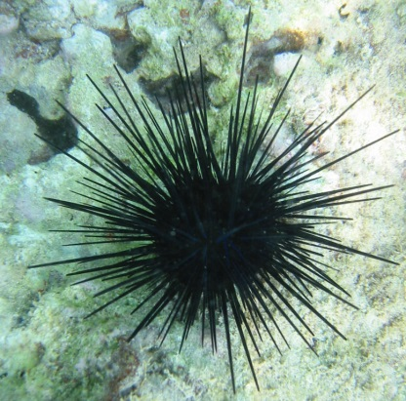
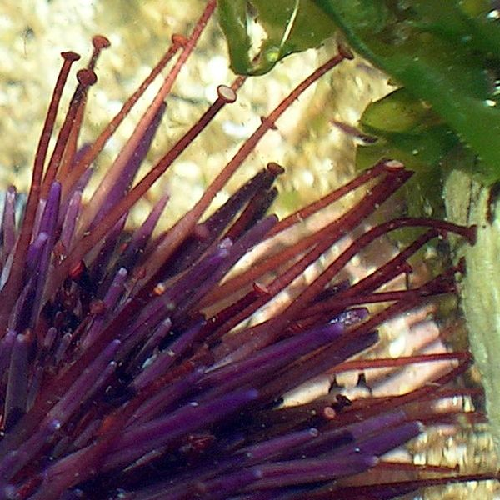
海 膽
簡介→海膽是棘皮動物門分類下的一個綱，其正式學名是海膽綱（Echinoidea，意思是「像豪豬般的動物」），又名「海刺蝟」。海膽生活在海洋中，廣泛分佈於世界各地的海洋，從潮間帶至數千公尺的深海底都可發現其蹤跡。
外型→海膽的膽殼佈滿棘刺，一般約1-2公分長，1或2mm厚，呈圓錐形。棘剌可以保護海膽免受捕食者的侵害， 除了棘刺外，海膽更還有叉棘抵禦外來敵人。叉棘頂端有顎片及數個毒囊，顎片可以咬合，而毒囊則可以麻醉或毒殺細小的動物。
感應→海膽有著很多感應細胞在棘刺、叉棘及管足上，以探測外界的資訊，包括食物來源、光線強弱、水流強弱、水質優劣……等。在日間海膽為了逃避光線，亦會用管足抓著貝殼、藻類或珊瑚碎片，甚至罐頭的拉環等遮蔽其身體，以方便覓食〪。

Slide 4
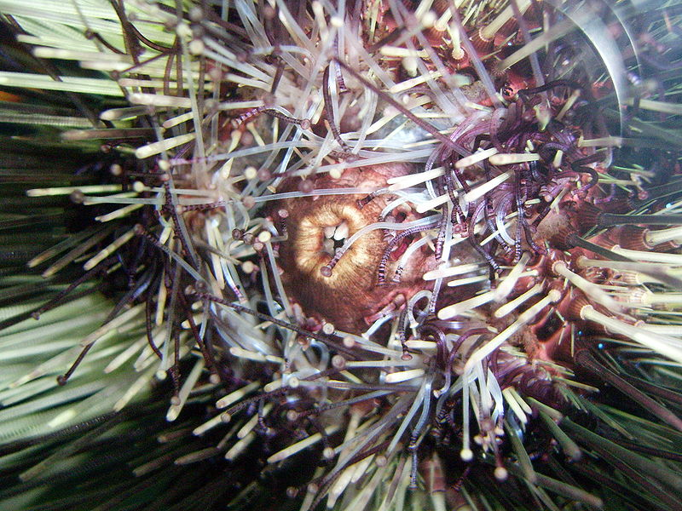
繁殖→所有海膽都是雌雄同體的，同時有著雌性排卵及雄性排精的生殖器官，牠們會將精子及卵子排出海水中受精。
食性→海膽的口器長在口面（即腹面）的中央位置，由五顆起角的牙齒所圍繞，而整個咀嚼的器官稱為「亞里士多德提燈」或「亞氏提燈」。海膽的食糧十分廣泛，肉食性的會以海底的蠕蟲、軟體動物或其他棘皮動物為食糧，而草食性的主要食物是藻類，另外，亦有以有機物碎屑、動物屍體為食的海膽等。
天敵→除了海獺外，海膽也面對人類的威脅。人類大量的捕殺海膽，不但用作食物外，還當作紀念品出售。人類專食用海膽的生殖腺，即海膽籽。不論生吃或熟吃，海膽籽是一種很受歡迎的食材，海膽籽傳統亦會被用作春藥。

